Slide 1




TRƯỜNG TIỂU HỌC HÙNG THẮNG
CHÀO MỪNG QUÝ THẦY CÔ
VỀ DỰ GIỜ THĂM LỚP
Môn Tiếng Việt lớp 3
BÀI 24: BẠN NHỎ TRONG NHÀ (T1)
Giáo viên: Đào Thị Huyền
Lớp: 3A

Slide 2
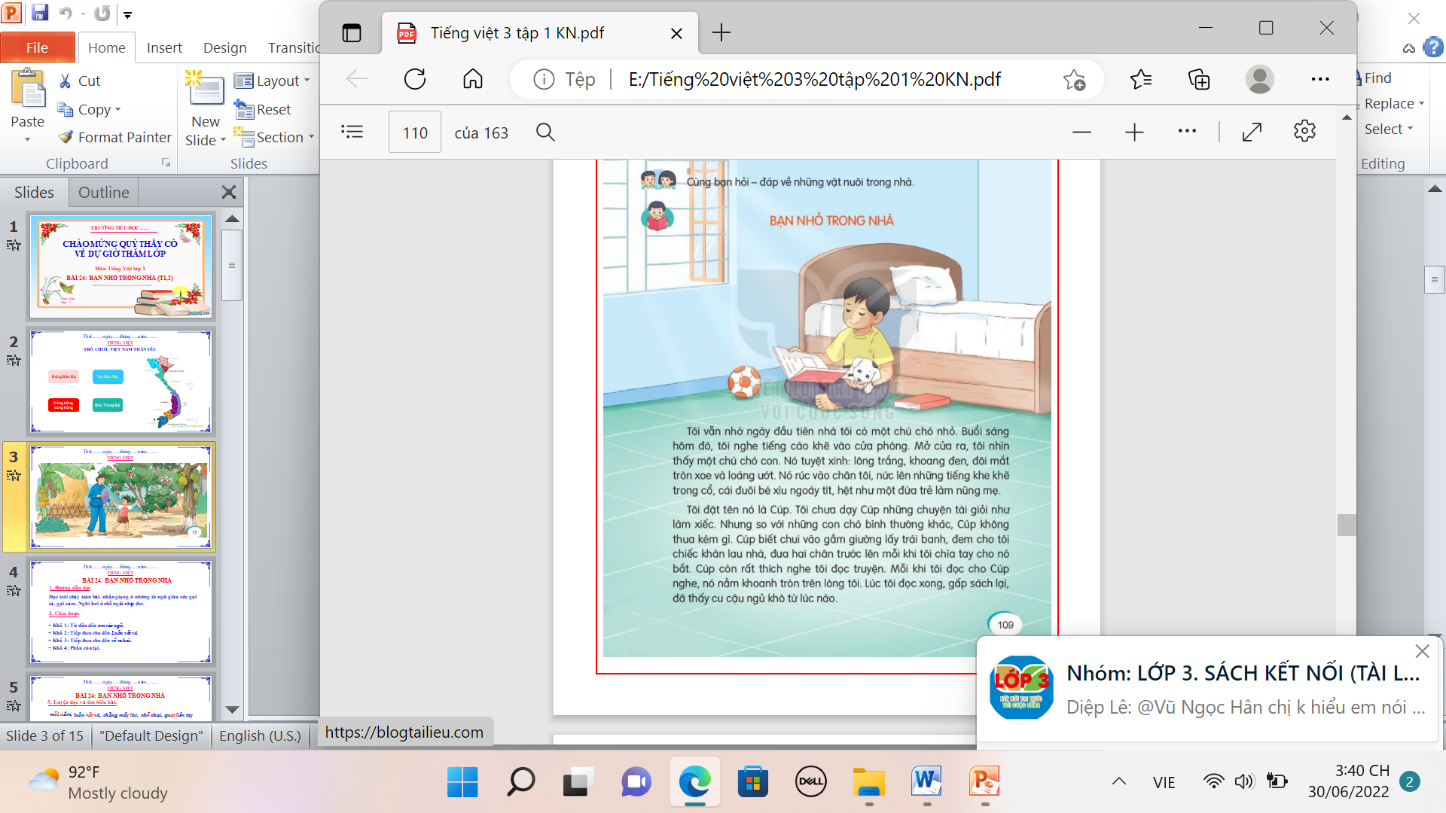

Slide 3
1. Hướng dẫn đọc.
- Đọc đúng rõ ràng bài “Bạn nhỏ trong nhà”.
- Biết đọc diễn cảm câu, đoạn văn bộc lộ cảm xúc; đọc nhấn giọng ở những từ ngữ gợi tả.
2. Chia đoạn.
+ Đoạn 1: Từ đầu đến làm nũng mẹ.
+ Đoạn 2: Tiếp theo cho đến Từ lúc nào.
+ Đoạn 3: Còn lại.

Slide 4
3. Luyện đọc và tìm hiểu bài.
xinh tuyệt,
loáng ướt,
ngoáy tít,
khoanh tròn,
quấn quýt
Nó rúc vào chân tôi/ nức lên những tiếng khe khẽ trong cổ/ cái đuôi bé xíu ngoáy tít/

Slide 5
Luyện đọc
Tìm hiểu bài
xinh tuyệt,
loáng ướt,
Câu 1:Chú chó trông như thế nào trong ngày đầu tiên về nhà bạn nhỏ?
ngoáy tít,
khoanh tròn,
+ Chú chó trông tuyệt xinh, lông trắng, khoang đen, đôi mắt tròn xoe và loáng ướt.
quấn quýt,
Nó rúc vào chân tôi/ nức lên những tiếng khe khẽ trong cổ/ cái đuôi bé xíu ngoáy tít/
Câu 2: Chú chó được đặt tên là gì và biết làm những gì?
+ Chú chó được đặt tên là Cúp.Chú cúp biết chui gầm giường lấy trái banh, đem chiếc khăn lau nhà, đưa hai chân trước lên bắt tay.

Slide 6
Luyện đọc
Tìm hiểu bài
xinh tuyệt,
loáng ướt,
Câu 3: Em hãy nói về sở thích của chú chó?
ngoáy tít,
khoanh tròn,
quấn quýt,
+ Sở thích của chú chó là thích nghe bạn nhỏ đọc truyện.
Nó rúc vào chân tôi/ nức lên những tiếng khe khẽ trong cổ/ cái đuôi bé xíu ngoáy tít/

Slide 7
Luyện đọc
Tìm hiểu bài
Câu 4: Tìm những chi tiết thể hiện tình cảm giữa bạn nhỏ và chú chó? Em nghĩ gì về tình cảm đó?
xinh tuyệt,
loáng ướt,
ngoáy tít,
khoanh tròn,
quấn quýt,
+ Bạn nhỏ đọc truyện cho chú chó nghe, mỗi khi chú cúp chạy ra mừng bạn nhỏ vỗ về chú. Chú chó rúc vào chân bạn nhỏ, đuôi ngoáy tít,... Như làm nũng mẹ. Cúp chạy ra mừng rỡ khi bạn nhỏ đi học về... Bạn nhỏ và Cúp ngày càng quấn quýt bên nhau.
+ Tình cảm đó cho biết bạn nhỏ rất yêu quý chú chó và chúng ta nên học tập bạn ấy.
Nó rúc vào chân tôi/ nức lên những tiếng khe khẽ trong cổ/ cái đuôi bé xíu ngoáy tít/

Slide 8

Luyện đọc
Tìm hiểu bài
xinh tuyệt,
loáng ướt,
NỘI DUNG
ngoáy tít,
khoanh tròn,
Vật nuôi trong nhà là những người bạn của chúng ta. Tình cảm thân thiết, gắn bó giữa bạn nhỏ và chú chó Cúp. Qua đó khuyên các em biết yêu quý vật nuôi trong nhà.
quấn quýt,
Nó rúc vào chân tôi/ nức lên những tiếng khe khẽ trong cổ/ cái đuôi bé xíu ngoáy tít/

Slide 9

XIN CHÂN THÀNH CẢM ƠN
QUÝ THẦY CÔ GIÁO VÀ CÁC EM
Notes:
9

